Slide 1
Educación para la paz México
La Paz Comienza con los Niños
Enlazando Esfuerzos Conjuntos

Slide 2
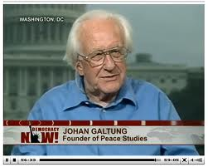
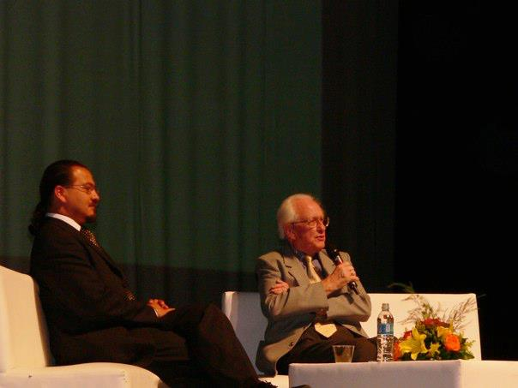
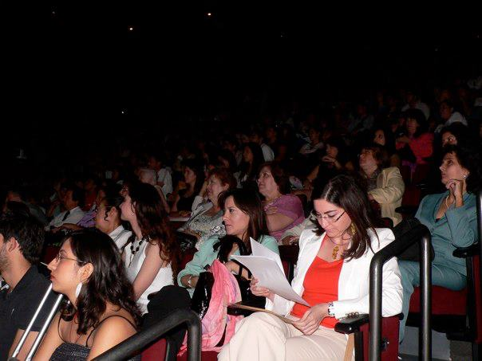
Antecedente mundial
1960´s- 1970´s se consolida la idea de una cultura de paz para evitar conflictos. Johan Galtung funda PRIO*.
1970´s-1980´s se institucionalizan a partir del trabajo de la ONU-UNESCO los esfuerzos por una cultura de paz. Se abren programas académicos
1990´s-2000´s la imperiosa necesidad de los programas de paz se hace evidente ante los conflictos mundiales, el terrorismo, la violencia generalizada. Se funda La paz comienza con los niños
2011-2012- Se comienza a trabajar en promoción nacional de la cultura de paz
CONFRERENCIA JOHAN GALTUNG EN TEC DE MONTERREY.
CONTACTO CON EDUCATION FOR PEACE INTERNATIONAL
* http://www.prio.no/

Slide 3
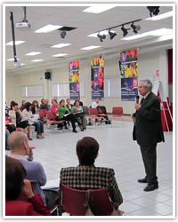
Arranque en México
El programa arranca en México con un seminario del Dr. HB Danesh de Education for Peace International durante* 2012
10 escuelas piloto en Nuevo León
22 Organizaciones No Gubernamentales
Asistencia de SEP-NL, Consejo de Desarrollo Social.
Asistencia de Universidades como Tec de Monterrey y UDEM.

Slide 4
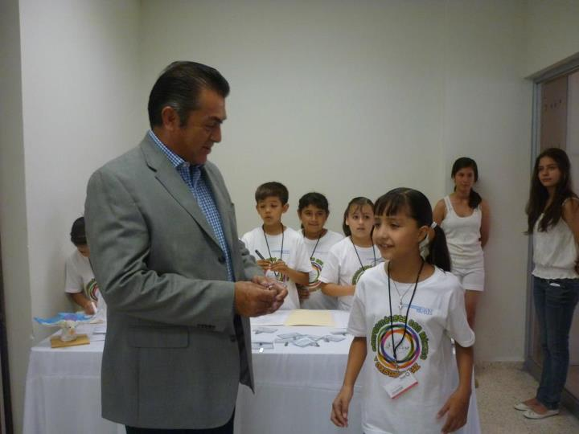
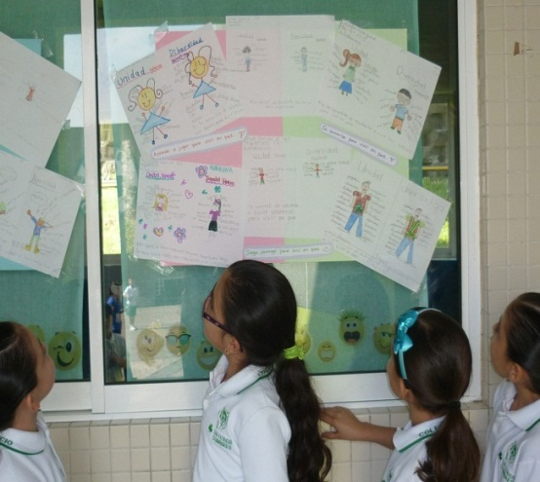
Primeros éxitos
Me parece que el evento, por muchas razones, fue histórico. Fue el inicio de lo que esperamos será un cambio importante en la Educación para la paz en nuestro medio educativo. Se trató de entrar en contacto con una nueva manera de hacer realidad la promoción y la vivencia de la paz en el contexto escolar, no aislado de su entorno y propósito, no como materia curricular aparte, sino integrada y reinterpretada dentro del proceso de aprendizaje, en el quehacer, pensar, sentir y actuar cotidiano en la escuela (Usrula Warren- Formus)
Instituto Nezaldi
Colegio San Patricio

Slide 5
Educación para la paz
¿Qué es?
Metodología de educación transversal (a través de todas las clases y actividades escolares)
Promoción de la convivencia social armónica
Herramientas para la solución de conflictos: personales, familiares, escolares, sociales.
¿Qué no es?
Un contenido que se enseña como clase
Reuniones sociales o de fiesta para promover socialización
Eventos para tomarse fotos, hacer signos de paz, regalar cobijas, et.

Slide 6
Escenarios de expansión
Picando piedra
Trabajar con una nueva generación de escuelas y colegios de Nuevo León.
Alianza PEA- UNESCO
Capacitar a los directores estatales de la red de escuelas afiliadas a la UNESCO
Realizar un programa de capacitación de estudiantes normalistas
SEP-Empresario
Educación de clase mundial a través de una Secretaría de Educación que considere este programa como clave para mejorar la convivencia social en México.
Presupuesto $6,000,000
Agregar Escuelas en Estado de México, Durango, Chihuahua y Coahuila
Traducir dos manuales: Familias libres de violencia, Cuento infantil
Mantener un portal para trabajar con las 28 redes PEA-UNESCO de México
Traducir dos manuales: Familias libres de violencia, Cuento Infantil
Presupuesto: $650,000 pesos
Presupuesto: $2,000.000
Empresario comprometido con las soluciones que requiere México.
Permita realizar los escenarios anteriores, traducir los manuales completos e incorporar el programa en todas las escuelas de México.
Seguir trabajando con Education for Peace International en que den seminarios
Generar experiencia e instructores mexicanos de este tema.

Slide 7
Etapa 0
Etapa 1
Etapa 2
Etapa 3
Escenario 3: costo anual $1,500,000
Capacitación a coordinadores de la red PEA-UNESCO
Visita de HB Danesh y formación final del equipo de trabajo
Encontrar Organizaciones Hermanas en los diferentes Estados de la República (Mesa de Paz-CCINLAC)
Coordinar acciones con COMNAPAZ (Poder Legislativo)
Edición de manuales para los estados
Monitorear la transferencia del modelo de EPP-México de los coordinadores UNESCO a las escuelas locales.
Gestiones para incluir el tema de Educación para la PAZ en el currículo de las escuelas normales.
Resultados al final del primer año: prueba de introducción en una muestra de escuelas de toda la República.
Jornada Nacional de PAZ

Slide 8
Etapa 0
Etapa 1
Etapa 2
Etapa 3
Escenario 3: costo anual $1,500,000
Ampliar el programa al total de escuelas de México (educación preescolar y básica)
Contar con una materia o área de estudio en Paz en las escuelas normales
Impartir un diplomado en paz para los profesores que de puntos escalafonarios
Promover la colaboración de las escuelas con las organizaciones de la sociedad civil
Contar con eventos de paz que institucionalicen las JORNADAS NACIONALES DE PAZ
Resultados: incorporación de la metodología de EPP-México a todo el sistema escolar.

Slide 9
Etapa 0
Etapa 1
Etapa 2
Etapa 3
Escenario 3: costo anual $1,500,000
Incorporar escuelas que hayan quedado rezagadas
Poner atención especial a escuelas de educación en lenguas indígenas, zonas marginadas, alumnos con capacidades diferentes.
Iniciar los procesos de mejora, medición de resultados para las escuelas que participaron el ciclo anterior.
Incluir materiales para toda la comunidad, en especial incluir el manejo de conflictos y violencia en la familia
Graduar a la primera generación del diplomado en Cultura de Paz de maestros SEP
Continuar el trabajo con las escuelas normales.
En esta etapa se tendrían evidencias del cambio cultural en las escuelas.

Slide 10
Etapa 0
Etapa 1
Etapa 2
Etapa 3
Escenario 3: costo anual $1,500,000
El programa opera de forma estable en educación preescolar y básica.
El diplomado de Cultura de Paz es parte de los programas de actualización de profesores
Existe una línea curricular o materia en Educación para la Paz en el currículo de las escuelas normales
Se gradúan los primeros maestros de escuelas normales con el programa.
Se instala un comité o consejo de revisión del programa en las escuelas
Organiza las Jornadas Nacionales de PAZ
Apoya en generar mecanismos de mediación escolar
Apoya en generar campañas y programas de inclusión y convivencia armónica.
Se transforma el sistema nacional de educación y por tanto la sociedad para tener una cultura con resolución de conflictos de forma pacífica.

